Slide 1

Gabriel Matozo de Almeida
Vitor Henrique de Oliveira Costa
Pedro Andres Pires

Slide 2
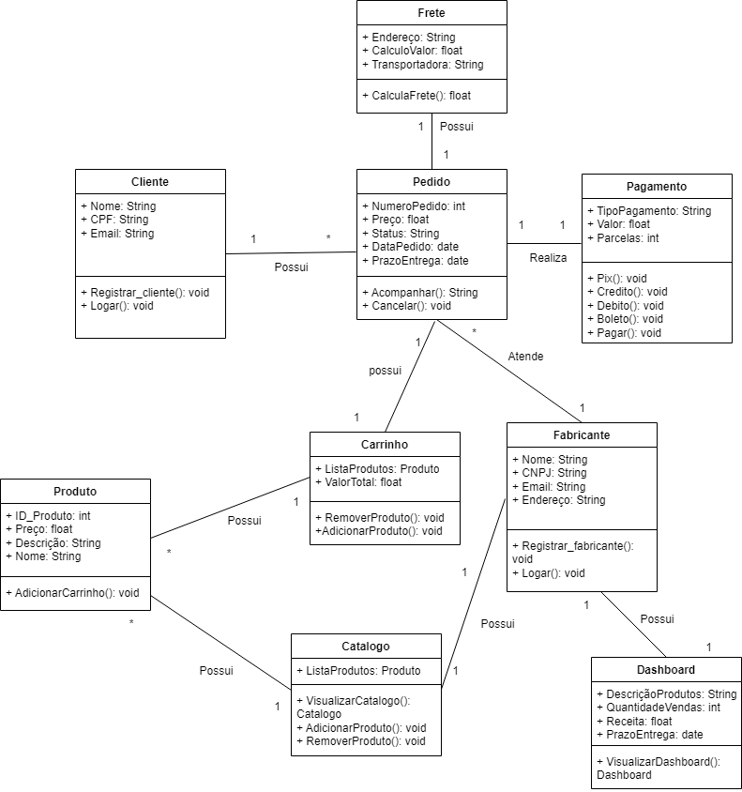
-Diagrama de classes

Slide 3
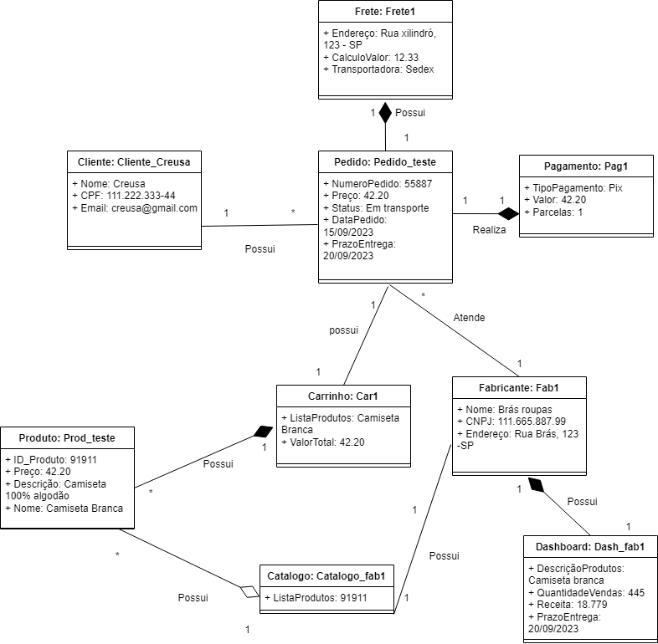
-Diagrama de objetos
: Frete1

